Slide 1
БЮДЖЕТ ДЛЯ ГРАЖДАН (к проект решения Совета депутатов о бюджете городского поселения на 2019 год и плановый период 2020-2021 годов)
ГОРОДСКОЕ ПОСЕЛЕНИЕ «ЕМВА»
Финансовое управление администрации
муниципального района «Княжпогостский»
г. Емва

Slide 2
«Бюджет для граждан» познакомит Вас с положениями проекта основного финансового документа городского поселения «Емва» – решением Совета депутатов городского поселения «Емва».
Представленная информация предназначена для широкого круга пользователей и всем жителям городского поселения , так как бюджет поселения затрагивает интересы каждого жителя поселения.
Граждане-как налогоплательщики и как потребители общественных благ должны быть уверены в том, что передаваемые ими в распоряжение городское поселение средства используются прозрачно и эффективно, приносят конкретные результаты как для общества в целом , так и для каждой семьи, для каждого человека.
Мы постарались в доступной и понятной для граждан форме показать основные параметры бюджета городского поселения.

Slide 3
Что такое бюджет? Бюджет – это план доходов и расходов на определенный период.
Бюджет городского поселения состоит из:
Местного бюджета (бюджета муниципального района)
Республиканского бюджета
Федерального бюджета

Slide 4
На чём основано составление проекта бюджета городского поселения?
Составление проекта бюджета городского поселения основывается на:
1 | 2 | 3 | 4
Прогноз социально-экономического развития городского поселения «Емва» | Основные направления налоговой политики | Основные направления бюджетной политики | Муниципальные программы городского поселения «Емва»

Slide 5
Бюджетный процесс-ежегодное формирование и исполнение бюджета
Бюджета очередного года
(представительные органы местного самоуправления)-принятие бюджета на
очередной финансовый год
и плановый период.
Исполнение бюджета в текущем году
(органы местного самоуправления)-получение доходов бюджета и
распределение средств
в соответствии с
решением о бюджете.
Формирование отчета об исполнении бюджета предыдущего года
(представительные органы местного самоуправления)-принятие решения Совета
депутатов об исполнении
бюджета за отчетный
финансовый год.
Составление проекта бюджета очередного года
(представительные органы местного самоуправления)-подготовка экономического
обоснования доходов и
расходов бюджета.
Рассмотрение проекта бюджета очередного года
(представительные органы местного самоуправления)

Slide 6
Доходы бюджета Доходы бюджета-это безвозмездные и безвозвратные поступления денежных средств в бюджет.
ДОХОДЫ БЮДЖЕТА
Налоговые доходы
Безвозмездные поступления
Неналоговые доходы
Поступления от других бюджетов, например:
Межбюджетные трансферты;
Субсидии;
Субвенции.
Поступления от уплаты налогов, установленных налоговым кодексом РФ, например:
Налог на доходы физических лиц;
Налог на имущество;
Земельный налог;
Акцизы
Поступления от уплаты пошлин и сборов установленных законодательством, а также штрафы, например:
Доходы от использования имущества;
Штрафные санкции;
Другие.

Slide 7
Дорожный фонд городского поселения
2019
Акцизы 2 592,00 тыс.руб.
МБТ 30,806 тыс.руб.
2020
Акцизы 2 860,371 тыс.руб.
МБТ 30,80 тыс.руб.
2021
Акцизы 3 028,049 тыс.руб.
МБТ 30,80 тыс.руб.

Slide 8
Дефицит и профицит

Slide 9
Расходы бюджета
Расходы бюджета-выплачиваемые из бюджета денежные средства, за исключением средств, являющихся источниками финансового дефицита бюджета.
Формирование расходов осуществляется в соответствии с расходными обязательствами, обусловленными установленным законодательством разграничением полномочий, исполнение которых должно происходить в очередном финансовом году за счет средств соответствующих бюджетов.
Принципы формирования расходов бюджета:
По разделам;
По ведомствам;
По муниципальным программам.
Разделы классификации расходов бюджета
01 – общегосударственные вопросы;
03 – национальная безопасность и правоохранительная деятельность;
04 – национальная экономика;
05 – жилищно-коммунальное хозяйство;
10 – социальная политика;
11 – физическая культура и спорт;
99 – условно утвержденные.

Slide 10
Основные характеристики бюджета
(тыс.рублей)
Показатели | 2019 год | 2020 год | 2021 год
Доходы | 50 691,82 | 44 038,13 | 45 482,61
Расходы в том числе на 1 жителя (12 736 чел на 01.01.2018 г) | 51 650,83 4,05 | 44 644,44 3,50 | 46 207,16 3,62
Дефицит(-)/ Профицит(+) | -959,01 | -606,31 | -724,55

Slide 11
Структура расходов бюджета
городского поселения «Емва»
Наименование направления расходов (тыс.руб) | План 2019 год | План 2020 год | План 2021 год
Функционирование Правительства Российской Федерации, высших исполнительных органов государственной власти субъектов Российской Федерации, местных администраций | 8 956,21 | 8 724,54 | 8 724,54
Обеспечение деятельности финансовых, налоговых и таможенных органов и органов финансового (финансово-бюджетного) надзора | 26,35 | 25,47 | 25,47
Резервный фонд | 100,00 | 100,00 | 100,00
Другие общегосударственные вопросы | 26,00 | 26,00 | 26,00
Общеэкономические вопросы | 106,05 | 0,00 | 0,00
Дорожное хозяйство (дорожные фонды) | 5 676,51 | 2 891,17 | 3 058,85
Транспорт | 500,00 | 0,00 | 0,00
Жилищное хозяйство | 2 100,00 | 1 300,00 | 1 300,00
Коммунальное хозяйство | 577,00 | 300,00 | 300,00
Благоустройство | 5 564,45 | 1 964,98 | 1 967,30
Пенсионное обеспечение | 418,48 | 418,48 | 418,48
Физическая культура | 27 570,45 | 27 570,45 | 27 570,45
Массовый спорт | 33,33 | 0,00 | 0,00
Условно утверждаемые (утвержденные) расходы | 0,00 | 1 323,35 | 2 716,08
Итого | 51 650,83 | 44 644,44 | 46 207,16

Slide 12
РАСХОДНАЯ ЧАСТЬ БЮДЖЕТА
Расходы бюджета городского поселения «Емва»
Муниципальные Непрограммные программы мероприятия * С 2019 года бюджет муниципального городского поселения «Емва» принят на основе муниципальных программ (более 80 % от общей суммы расходов)

Slide 13
БЮДЖЕТ ДЛЯ ГРАЖДАН
Принятые муниципальные программы на уровне городского поселения «Емва"
тыс.руб
Наименование программы | План 2019 год | План 2020 год | План 2021 год
Муниципальная программа "Развитие жилищно-коммунального хозяйства и благоустройства городского поселения "Емва" | 13 689,25 | 6 456,15 | 6 626,15
Муниципальная программа "Развитие физической культуры и спорта" | 27 603,78 | 27 570,45 | 27 570,45
Муниципальная программа "Формирование комфортной городской среды на территории ГП "Емва" | 815,77 | 0,00 | 0,00
ИТОГО | 42 108,79 | 34 026,60 | 34 196,60

Slide 14
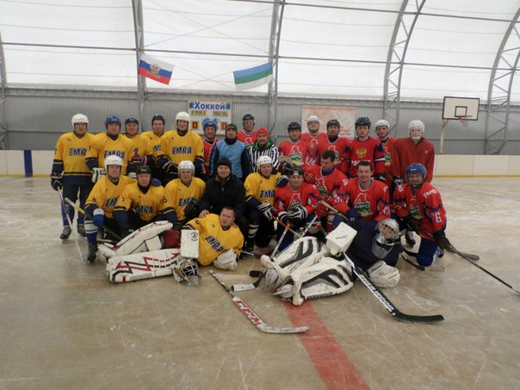
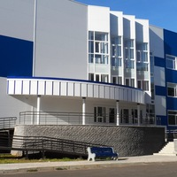
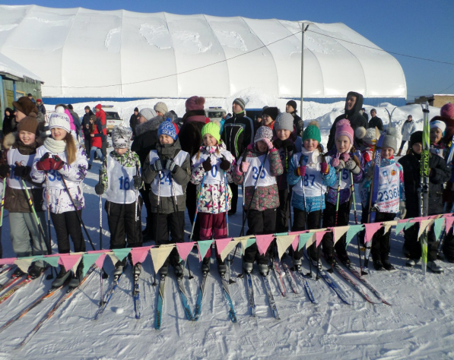
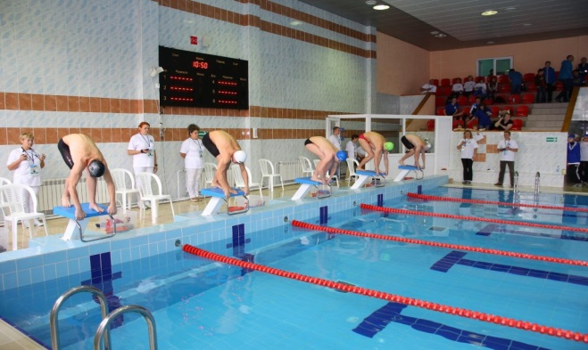
БЮДЖЕТ ДЛЯ ГРАЖДАН
В городском поселении «Емва» функционирует отрасль
«Физическая культура и спорт»
Предоставление муниципальных услуг в данной отрасли
осуществляет:
Физкультурно-спортивный комплекс г. Емва
Годовое посещение населением – 44 075 человека

Slide 15
СПАСИБО ЗА ВНИМАНИЕ!
Исполнитель: Финансовое управление
администрации МР «Княжпогостский»
Адрес: г. Емва ул. Дзержинского 81
Тел. 82139-21478

